Slide 1

Resultados PIFI 2008-2009

Slide 2
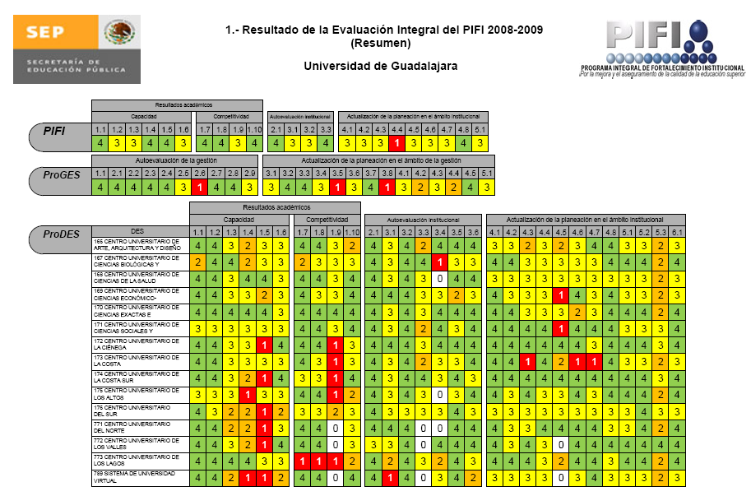
Evaluación PIFI 2008

Slide 3

Evaluación PIFI 2009
Puntos débiles:
Estudio de clima laboral
Mejora del proceso docente

Slide 4
Resultados PIFI 2008-2009
ProDES
ProDES
Dependencia | 2008 | 2009 | % incremento
CUCEI | $5,500,748.00 | $5,923,813.00 | 8%
CUVALLES | $4,764,619.00 | $5,131,067.00 | 8%
CUCS | $4,748,153.00 | $5,093,724.00 | 7%
CUCIÉNEGA | $4,530,029.00 | $4,878,434.00 | 8%
CUCSH | $4,449,136.00 | $4,791,319.00 | 8%
CUNORTE | $4,395,746.00 | $4,733,819.00 | 8%
CUCSUR | $4,125,561.00 | $4,442,858.00 | 8%
CUCEA | $4,071,629.00 | $4,182,459.00 | 3%
CUAAD | $3,990,741.00 | $4,281,187.00 | 7%
SUV | $3,934,653.00 | $4,237,270.00 | 8%
CUALTOS | $3,567,976.00 | $3,842,388.00 | 8%
CUCOSTA | $3,532,347.00 | $3,804,015.00 | 8%
CUCBA | $3,505,382.00 | $3,760,500.00 | 7%
CULAGOS | $3,262,699.00 | $3,513,631.00 | 8%
CUSUR | $2,858,232.00 | $3,078,057.00 | 8%
Total | $61,237,651.00 | $65,694,541.00 | 7%

Slide 5
Resultados PIFI 2008-2009
ProGES
ProGES
Dependencia | 2008 | 2009
Coordinación General de Tecnologías de Información | $3,906,113.00 | $3,906,113.00
Coordinación General de Cooperación e Internacionalización | $3,763,000.00 | $3,763,000.00
Coordinación de Vinculación y Servicio Social | $3,498,207.00 | $3,498,207.00
Coordinación de Bibliotecas | $3,013,371.00 | $3,013,371.00
Total | $14,180,691.00 | $14,180,691.00

Slide 6
Consideraciones
Iniciará su ejercicio a partir de la firma del convenio , que hoy nos enviarán por mensajería
Tenemos hasta el día miércoles 21 de octubre para hacer la reprogramación en sistema. En este paso es donde pueden cambiar el monto a los recursos en los objetivos que hayan sido aprobados
Para el ejercicio de PIFI2009 se ha implementado un sistema interno para agilizar la solicitud de los recursos, mismo que será presentado la última semana de octubre
Resguardos y notas de débito pendientes

Slide 7
Deberá estar ejercido al 100% al 30 de noviembre de 2009

Slide 8
Deberá estar ejercido al 75% al 30 de noviembre de 2009

